Slide 1
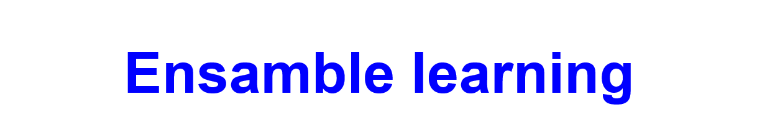
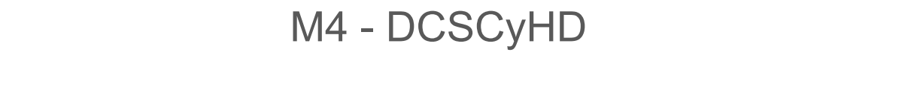
COMISIÓN 2

Slide 2



REPASO DE LA CLASE 1
Premisa básica: Divide el conjunto de datos en subconjuntos más pequeños con el objetivo de encontrar una serie de reglas de decisión que le permitan separar lo más posible las clases de la variable categórica que busca predecir (en el caso que se trate de una tarea de clasificación).
¿Con qué criterio selecciona las variables y los puntos de corte que utiliza para hacer las particiones? Hace la selección que le permite minimizar la impureza de los nodos (métricas: índice de gini - entropía)
¿Qué forma tienen las reglas de decisión?
Las reglas de decisión son de tipo IF-THEN:
SI Pronóstico= “Soleado” Y Humedad= “Normal”
ENTONCES Jugar= “Sí”

Slide 3
REPASO DE LA CLASE 1
VENTAJAS
La estructura de árbol es ideal para capturar las interacciones entre las características en los datos.
Las reglas de decisión hacen que su interpretación sea bastante simple.
La estructura de árbol también tiene una visualización natural, con sus nodos y aristas.
Tienen potencia explicativa.
DESVENTAJAS
Los árboles fallan en manejar relaciones lineales.
Son poco robustos. Pequeños cambios en la característica de entrada pueden tener un gran impacto en el resultado predicho, lo cual generalmente no es deseable.
Son bastante inestables. Unos pocos cambios en el conjunto de datos de entrenamiento pueden crear un árbol completamente diferente.
Tienen baja capacidad predictiva.
Fuente: https://christophm.github.io/interpretable-ml-book/tree.html

Slide 4
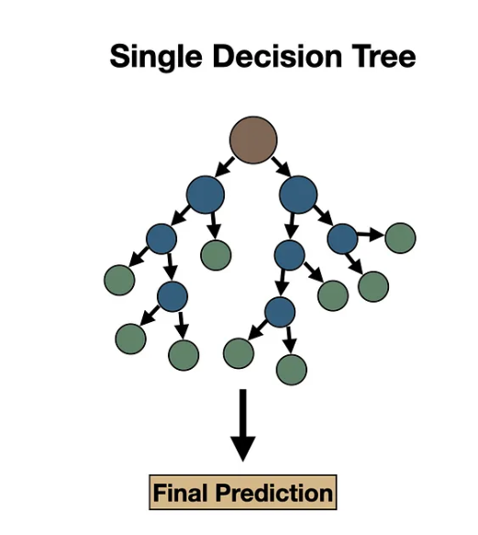

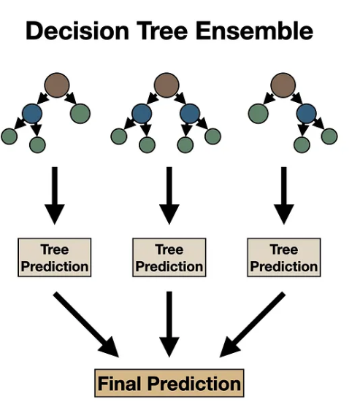

Ensambles de árboles de decisión
¿Qué opción tenemos si queremos mejorar la capacidad predictiva de los árboles de decisión?
Combinar varios árboles.
Es decir, trabajar con ensambles de árboles de decisión.

Slide 5
Tipos de ensambles de árboles de decisión
Los árboles de decisión suelen ensamblarse principalmente de dos maneras:
Método de Bagging (abreviatura de Bootstrap Aggregating)
Premisa básica: Construir varios modelos independientes y luego promediar sus resultados. Por este motivo, también se los suele denominar “métodos de averaging”. (CLASE DE HOY!)
Método de Boosting
Premisa básica: Construir una secuencia de modelos donde cada nuevo modelo trata de corregir los errores del anterior.

Slide 6
Método de Bagging (Bootstrap Aggregating)
Bagging: Bootstrap Aggregating
¿Cómo funciona este método?
PASO 1 - Generación de muestras: Se generan varias muestras aleatorias de los datos de entrenamiento originales mediante una técnica llamada BOOTSTRAP.
Esta técnica implica generar múltiples subconjuntos del conjunto de datos, seleccionando aleatoriamente instancias con reemplazo.
¿Qué significa con reemplazo? Algunas instancias pueden aparecer más de una vez en un subconjunto y otras pueden no aparecer.

Slide 7
Método de Bagging (Bootstrap Aggregating)
¿Cómo funciona este método?
PASO 2 - Entrenamiento de modelos independientes: Para cada muestra generada, se entrena un modelo independiente (un modelo independiente = un árbol de decisión). Estos árboles suelen ser profundos / complejos.
La cantidad de árboles de decisión que van a formar parte del ensamble es un hiperparámetro que vamos a definir durante el proceso de entrenamiento.

Slide 8
Método de Bagging (Bootstrap Aggregating)
¿Cómo funciona este método?
PASO 3 - Agregación de resultados: Una vez que los distintos árboles fueron entrenados en las distintas muestras, se combinan sus predicciones para obtener una predicción final.
Para problemas de clasificación, las predicciones se combinan mediante votación por mayoría: cada modelo emite un "voto" por una clase y se elige la clase con más votos.
Para problemas de regresión, las predicciones se combinan promediando los resultados de todos los modelos.

Slide 9
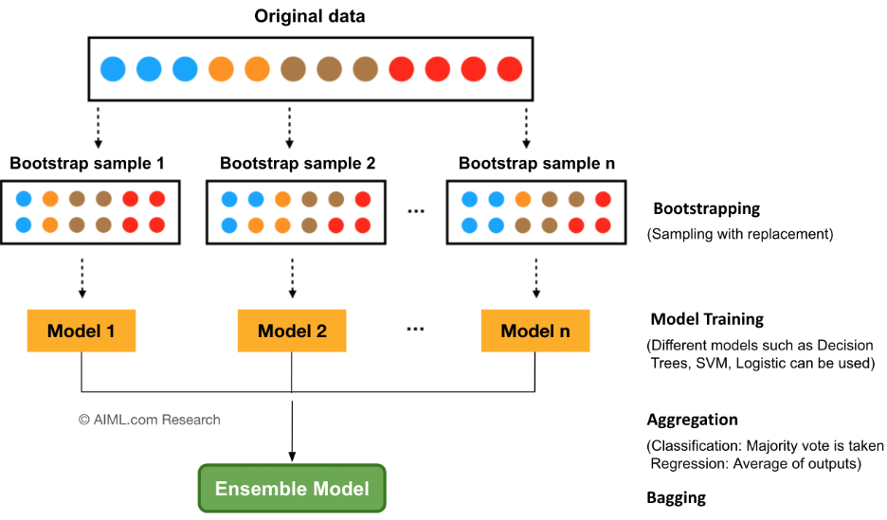
Método de Bagging (Bootstrap Aggregating)
PASO 1
PASO 2
PASO 3

Slide 10
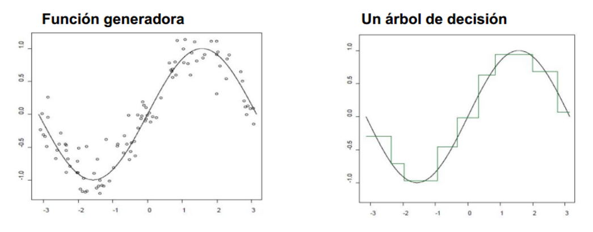
Método de Bagging (Bootstrap Aggregating)
¿Cómo se ve un ensamble de árboles de regresión en dos dimensiones?

Slide 11
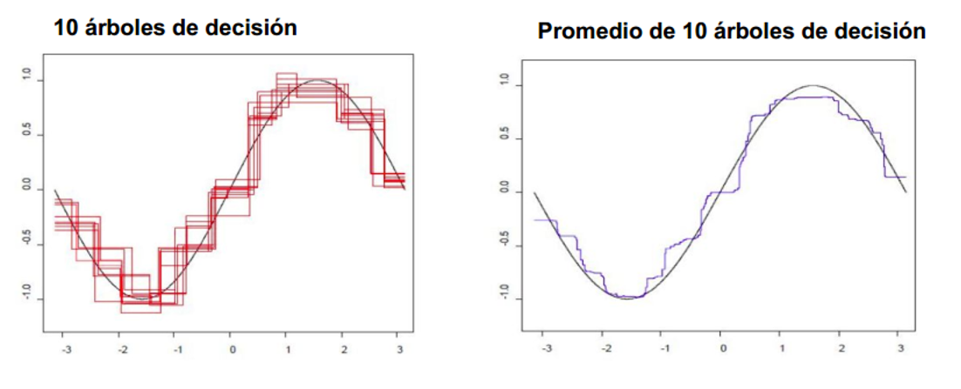
Método de Bagging (Bootstrap Aggregating)
¿Cómo se ve un ensamble de árboles de regresión en dos dimensiones?

Slide 12
Método de Bagging (Bootstrap Aggregating)
¿Qué ventajas tiene trabajar con ensambles tipo bagging en lugar de utilizar un único árbol de decisión?
REDUCEN EL ERROR POR VARIANZA
Una de las desventajas de los árboles de decisión simples es que son poco robustos: pequeños cambios en la característica de entrada pueden tener un gran impacto en el resultado predicho.
Es decir, son modelos con una alta variabilidad: tienden a ajustarse demasiado a los datos de entrenamiento.
Los métodos de bagging reducen el error por varianza.
Al promediar los resultados varios modelos independientes entrenados en distintos subconjuntos, se obtiene un modelo final más robusto.
- Reducción de la varianza: Bagging reduce la variabilidad del modelo, lo que significa que los modelos son menos sensibles a cambios pequeños en los datos de entrenamiento. Al promediar varios modelos independientes, se obtiene un modelo final más robusto.
- **Mejora la precisión**: Al utilizar múltiples versiones del modelo, Bagging suele mejorar la precisión de las predicciones en comparación con un solo modelo de base.
- **Menos sobreajuste (overfitting)**: Aunque cada modelo individual puede sobreajustar los datos de entrenamiento, la combinación de múltiples modelos ayuda a mitigar el sobreajuste, haciendo que el modelo generalice mejor a nuevos datos.

Slide 13
Método de Bagging (Bootstrap Aggregating)
¿Qué ventajas tiene trabajar con ensambles tipo bagging en lugar de utilizar un único árbol de decisión?
MEJORAN LA PRECISIÓN DEL MODELO
El hecho de que las muestras se generen con reemplazo (es decir, un mismo caso puede formar parte de distintos subconjuntos) genera los distintos árboles del ensamble comentan distintos errores ante los mismos casos.
Esto permite mejorar la precisión de las predicciones en comparación con un solo modelo de base (en comparación con un único árbol de decisión).
- Reducción de la varianza: Bagging reduce la variabilidad del modelo, lo que significa que los modelos son menos sensibles a cambios pequeños en los datos de entrenamiento. Al promediar varios modelos independientes, se obtiene un modelo final más robusto.
- **Mejora la precisión**: Al utilizar múltiples versiones del modelo, Bagging suele mejorar la precisión de las predicciones en comparación con un solo modelo de base.
- **Menos sobreajuste (overfitting)**: Aunque cada modelo individual puede sobreajustar los datos de entrenamiento, la combinación de múltiples modelos ayuda a mitigar el sobreajuste, haciendo que el modelo generalice mejor a nuevos datos.

Slide 14
Método de Bagging (Bootstrap Aggregating)
¿Qué ventajas tiene trabajar con ensambles tipo bagging en lugar de utilizar un único árbol de decisión?
MENOS SOBREAJUSTE (OVERFITTING)
Si bien los árboles de decisión independientes que forman parte del ensamble tienden a ser árboles profundos (que se sobreajustan a los datos de entrenamiento), cada uno de ellos solo ve un único subconjunto de los datos de entrenamiento (recordemos que trabajamos con muestras bootstrap).
La combinación de estos árboles profundos entrenados en unos pocos datos ayuda a mitigar el sobreajuste, haciendo que el modelo final (el ensamble) tenga mayor capacidad de generalización.

Slide 15
Método de Bagging (Bootstrap Aggregating)
Ejemplos de ensambles Bagging:
Bagging (ensamble clásico): bag_tree()
Random Forest + Extra Trees (ensambles tipo bagging pero con algunas particularidades)

Slide 16
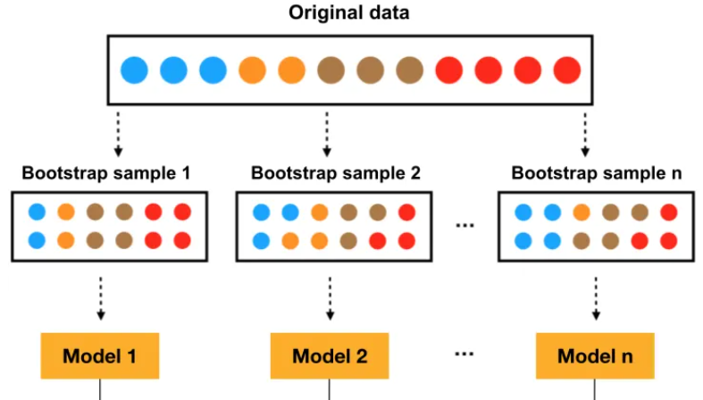
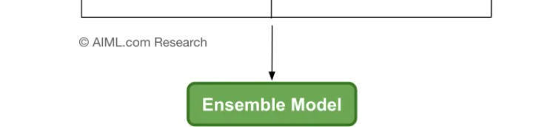
Random Forest
¿Cuál es el cambio que introduce Random Forest en relación a un ensamble clásico de Bagging?
Para cada partición de cada uno de los árboles de decisión (modelos) no se evalúan todas las variables predictoras sino sólo una muestra aleatoria de N variables predictoras.
NUEVO PASO: MUESTRA ALEATORIA DE N PREDICTORES

Slide 17
Random Forest
¿Por qué este cambio genera una mejora?
Si entre las variables disponibles hay predictores fuertes (ej: sexo en la predicción de realiza_trabajo_domestico), es probable que la mayoría de los árboles del ensamble sean muy similares entre sí y queden correlacionados.
¿Y por qué esto es un problema?
Recordemos una de las ventajas asociadas a los ensambles de árboles de clasificación:

Slide 18
RECORDEMOS LAS VENTAJAS DE LAS
QUE HABLAMOS HACE UN MOMENTO
Método de Bagging
¿Qué ventajas tiene trabajar con ensambles tipo bagging en lugar de utilizar un único árbol de decisión?
REDUCEN EL ERROR POR VARIANZA
Una de las desventajas de los árboles de decisión simples es que son poco robustos: pequeños cambios en la característica de entrada pueden tener un gran impacto en el resultado predicho.
Es decir, son modelos con una alta variabilidad: tienden a ajustarse demasiado a los datos de entrenamiento.
Los métodos de bagging reducen el error por varianza.
Al promediar los resultados varios modelos independientes entrenados en distintos subconjuntos, se obtiene un modelo final más robusto.
- Reducción de la varianza: Bagging reduce la variabilidad del modelo, lo que significa que los modelos son menos sensibles a cambios pequeños en los datos de entrenamiento. Al promediar varios modelos independientes, se obtiene un modelo final más robusto.
- **Mejora la precisión**: Al utilizar múltiples versiones del modelo, Bagging suele mejorar la precisión de las predicciones en comparación con un solo modelo de base.
- **Menos sobreajuste (overfitting)**: Aunque cada modelo individual puede sobreajustar los datos de entrenamiento, la combinación de múltiples modelos ayuda a mitigar el sobreajuste, haciendo que el modelo generalice mejor a nuevos datos.

Slide 19
Método de Bagging (Bootstrap Aggregating)
¿Qué ventajas tiene trabajar con ensambles tipo bagging en lugar de utilizar un único árbol de decisión?
REDUCEN EL ERROR POR VARIANZA
Una de las desventajas de los árboles de decisión simples es que son poco robustos: pequeños cambios en la característica de entrada pueden tener un gran impacto en el resultado predicho.
Es decir, son modelos con una alta variabilidad: tienden a ajustarse demasiado a los datos de entrenamiento.
Los métodos de bagging reducen el error por varianza.
Al promediar los resultados varios modelos independientes entrenados en distintos subconjuntos, se obtiene un modelo final más robusto.
Para que esto ocurra necesitamos que los árboles del ensamble sean distintos entre sí. Es decir, necesitamos que no estén correlacionados.
- Reducción de la varianza: Bagging reduce la variabilidad del modelo, lo que significa que los modelos son menos sensibles a cambios pequeños en los datos de entrenamiento. Al promediar varios modelos independientes, se obtiene un modelo final más robusto.
- **Mejora la precisión**: Al utilizar múltiples versiones del modelo, Bagging suele mejorar la precisión de las predicciones en comparación con un solo modelo de base.
- **Menos sobreajuste (overfitting)**: Aunque cada modelo individual puede sobreajustar los datos de entrenamiento, la combinación de múltiples modelos ayuda a mitigar el sobreajuste, haciendo que el modelo generalice mejor a nuevos datos.

Slide 20
Random Forest
¿Por qué este cambio genera una mejora?
Si entre las variables disponibles hay predictores fuertes (ej: sexo en la predicción de realiza_trabajo_domestico), es probable que la mayoría de los árboles del ensamble sean muy similares entre sí y queden correlacionados.
Seleccionando un subconjunto aleatorio de las variables en cada división, contrarrestamos la correlación entre los árboles del ensamble, haciendo que el modelo final sea más robusto.

Slide 21
Random Forest
¿Cómo definimos el número de variables (N) que debe tener la muestra de predictores?
Para problemas de clasificación se suelen utilizar √p
Para problemas de regresión se suelen utilizar p/3
Pero también puede considerarse como un hiperparámetro a optimizar
p= total de variables predictoras

Slide 22
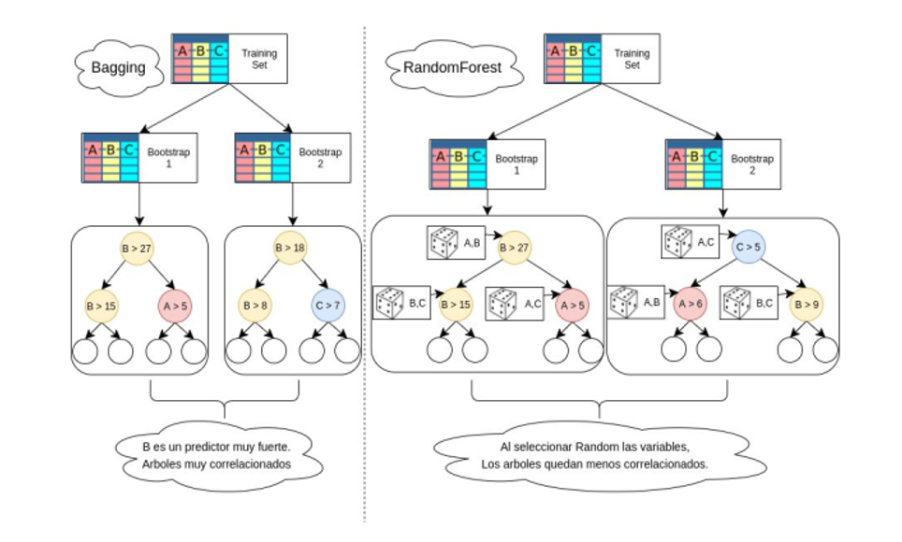
Random Forest

